Slide 1
Мои родители развелись

Slide 2
Обсуждение темы развода родителей, особенно с детьми с ментальными особенностями, требует терпения и чуткости. Важно учитывать уровень понимания, эмоциональное состояние и индивидуальные особенности человека и обстоятельства семьи.
Ниже представлен вариант анимированной социальной истории, в которой у мальчика развелись родители, он под совместной опекой, и проживает у обоих родителей попеременно.
История достаточно абстрактна, и для ребенка который непосредственно столкнулся с разводом лучше составить свою, с его конкретными обстоятельствами.
Один из основных принципов, которого нужно придерживаться при составлении социальной истории – делать акцент на позитивных, поддерживающих моментах.
В предлагаемом варианте социальной истории такими моментами являются:
поддержка близких, неизменность их любви и заботы в новых обстоятельствах,
объяснение своих эмоций,
безопасность новых условий
При составлении личной социальной истории эти моменты так же необходимо подчеркнуть.
Социальная история может иметь вид небольшого текста, поделенного по смыслу на небольшие фрагменты и сопровождаемого иллюстрациями и фотографиями для наглядности. В такой истории очень важны фотографии, которые будут представлять новые обстоятельства и условия (новый дом, школа), так и обстоятельств, которые остаются неизменными, а значит безопасными и поддерживающими (например, совместное времяпровождение).
Социальные истории всегда заканчиваются на позитивном утверждении.

Slide 3


Мои родители развелись – что это значит?

Slide 4

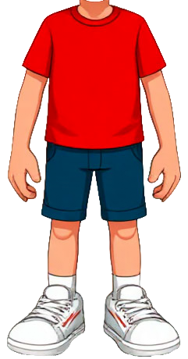
У меня есть семья.
Это мой папа.
Это моя мама.

Slide 5


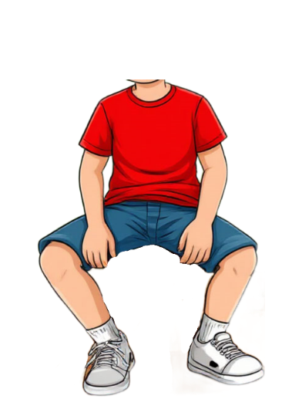
Мы все долго жили вместе в одном доме.

Slide 6

Сейчас мама и папа развелись.
Это значит, что они будут жить в разных домах.

Slide 7

Теперь у меня тоже будет два дома.
Я буду жить с мамой.
И я буду жить с папой.

Slide 8
Я могу есть, играть и спать в новом доме.

Slide 9

Мама любит меня.
Папа любит меня.

Slide 10



Я буду проводить время с мамой.

Slide 11

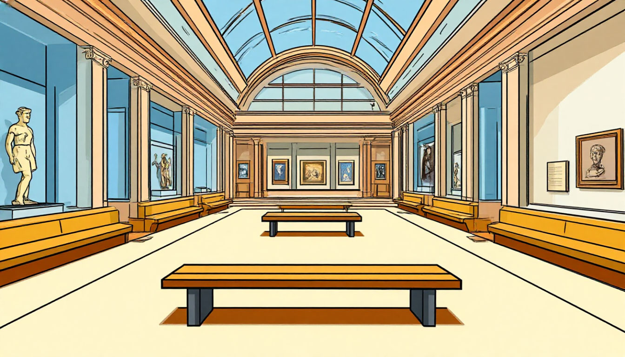
Я буду проводить время с папой.

Slide 12
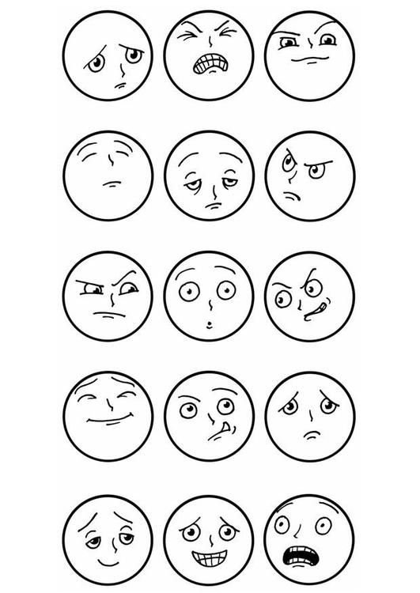
Я могу грустить из-за развода. Я могу поговорить с родителями о своих чувствах.

Slide 13
Я могу злиться.
Я могу поговорить с родителями о своих чувствах.

Slide 14
Мама и папа развелись и больше не живут вместе, но они по-прежнему моя семья.

Slide 15
Я люблю маму и папу.
Я знаю, что они любят меня.

Slide 16


© АНО ЦЕНТР “ПРОСТРАНСТВО ОБЩЕНИЯ”
Социальную историю подготовила Полина Жданова,
психолог Центра "Пространство общения"
Проект "Семья в фокусе” реализуется при поддержке Фонда президентских грантов

